Slide 1
共通点発見アプリについて
プロジェクトメンバー
石本 純貴
怡田 嶺哉
棚 英雄
前渕 竜盛

Slide 2
目次
1.背景・課題
2.共通点発見アプリ開発目的
3.共通点発見アプリ概要
4.共通点発見アプリ使用手順
5.役割分担
6.改善点
7.まとめ
8.付録

Slide 3
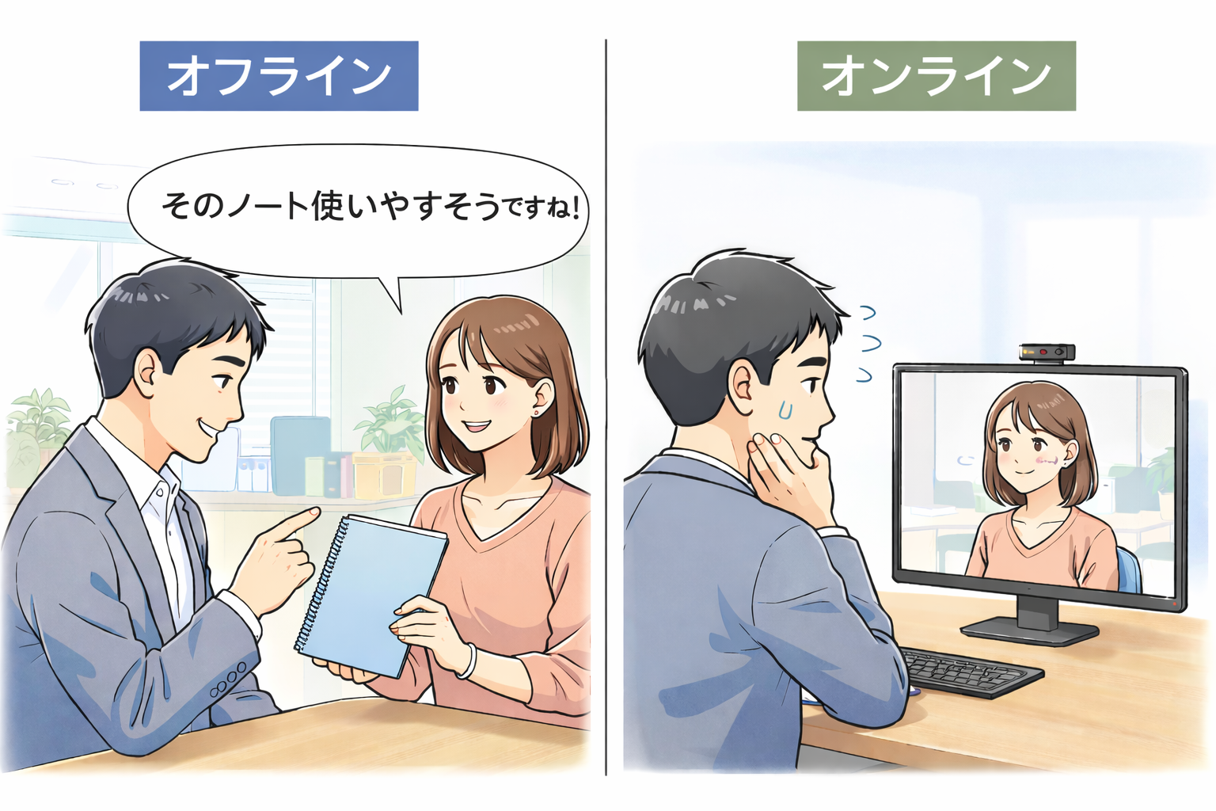
1.背景・課題
背景
リモートワーク普及により、オンライン交流機会が増加している。オンラインは対面交流と比べて情報量が少なく、共通の話題を見つけることが難しい。
オフライン
オンライン
同じノート持ってます
課題
オンラインはオフラインと比べて関係構築が難しい

Slide 4
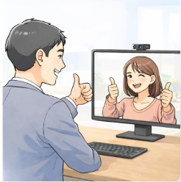
2.アプリ開発目的
目的
本アプリは、初対面の人との関係構築を支援することを目的とする
オンライン

Slide 5
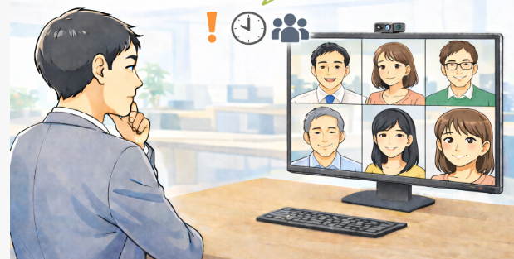
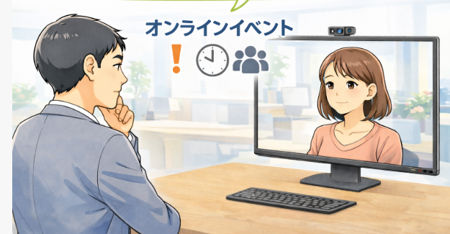
3.共通点発見アプリの概要
利用者（ユーザー）
初対面同士が集まるオンラインイベントの参加者
1グループあたりの利用人数
2～3人
利用シーン
オンラインイベント開始後のアイスブレイク
オンラインイベント開始後
アイスブレイク
グループになって自己紹介をしてください
はじめまして

Slide 6
4.共通点発見アプリ使用手順
フェーズ1.イベント開始後(ニックネームを入力)
ニックネーム入力画面にて参加者が、各々の端末にてニックネームを入力する
ニックネームを入れて下さい
ニックネーム
入力完了
ニックネーム入力画面

Slide 7

4.共通点発見アプリ使用手順
フェーズ2.イベント開始後(質問回答)
回答送信画面により主催者は各々の端末で質問を回答する
質問1.今日は運動しましたか？
はい
いいえ
・
・
・
・
質問10.今日は外に出ましたか？
はい
いいえ
回答送信
回答画面

Slide 8


4.共通点発見アプリ使用手順
フェーズ3.イベント開始前(グループ割振り)
主催者はグループ割振り画面で、参加者のグループを割り振る
現在10人入力完了しています。
（１００人中）
主催者
グループを割振る
参加者1
参加者2
参加者3
参加者4
参加者5
参加者6
参加者7
グループA
グループB
グループC
グループ割振り画面

Slide 9
4.共通点発見アプリ使用手順
フェーズ4.イベント開始後(共通度表示)
共通度一覧画面によりグループメンバー同士の共通度を確認する
参加者6さんとの共通度は80％です
詳細はこちら
参加者7さんとの共通度は20％です
詳細はこちら
参加者5
参加者6
参加者7
メンバーの回答結果を表示する
グループC
終了する
参加者5共通度一覧画面

Slide 10
4.共通点発見アプリ使用手順
フェーズ5.イベント開始後(共通度詳細表示)
共通度一覧画面の「詳細はこちら」を押下して共通度詳細画面を確認する
※共通度に応じて共通度詳細画面の内容は変わる
参加者6さんとの共通度は低いです
参加者6さんとの共通度は中です
参加者6さんとの共通度は高いです
ーーーーーーーー
ーーーーーーーー
ーーーーーーーー
ーーーーーーーー
ーーーーーーーー
ーーーーーーーー
ーーーーーーーー
ーーーーーーーー
ーーーーーーーー
ーーーーーーーー
ーーーーーーーー
ーーーーーーーー
戻る
戻る
戻る
共通度詳細画面（共通度低）
共通度詳細画面（共通度中）
共通度詳細画面（共通度高）

Slide 11
4.共通点発見アプリ使用手順
フェーズ6.イベント開始後(回答内容確認)
回答確認画面にて共通度画面の「メンバーの回答結果を表示する」を
押下してメンバーの回答内容を確認する
回答結果は以下です
# | 質問 | 参加者5回答 | 参加者6回答 | 参加者7回答
1 | 今日は運動しましたか | はい | はい | はい
・ | ・ | ・ | ・ | ・
10 | 今日は外に出ましたか？ | いいえ | はい | いいえ
戻る
回答確認画面

Slide 12
5.役割分担
役割
・バックエンド ：
・フロント（HTML・CSS） ：
・フロント（JS） ：
・DB ：

Slide 13
6.改善点
改善点
例えば、、、
gitによるソース管理

Slide 14
7.まとめ
学んだこと
ーーーー

Slide 15
8.付録
ドキュメント・ソースコード
https://github.com/ryuseim1115/apprentice-term6-team-dev

